Slide 1

2018年第二次模拟赛答辩
我国中长期人口结构与经济发展的问题研究
队伍号：379
队长： 孟祥琛
队员： 刘锴 姚亦桐

Slide 2

目录 / CONTENTS
01/主要思想方法
02/模型假设
03/问题一
04/问题二
05/问题三
06/模型评价

Slide 3
主要思想方法
PART 1
问题一：研究二孩政策对我国人口结构的影响
确定适用于全文模型建立的“二孩政策”起始年；
比较检验了灰色预测模型和Leslie模型，确定本题目用Leslie人口预测模型；
求解得出未来四十年人口部分指标的预测，基于已建立的模型与得到的数据分析比对，讨论“二孩政策”对我国人口结构的影响。
问题二：研究人口结构与经济发展关系
本文选取了部分人口结构指标做自变量，部分经济指标做因变量，建立多元线性回归分析模型；
给出人口指标与经济指标的关系式，分析讨论了人口结构与经济发展的关系。
问题三：提出有利于经济中长期发展的人口政策
利用了已建立的数学模型与结果数据，从人口年龄结构预测，二孩政策对老龄化的影响与延迟退休对抚养比的影响三个方面入手分析；
总结出利于改善情况的政策与建议。

Slide 4
PART 2
模型的假设
1.假设年龄别生育率、出生率、死亡率、性别比是影响人口模型的全部因素
2.生育率、出生率和死亡率不随时间变化
3.假设男女比例保持不变
4.假设家庭生育意愿维持不变
5.忽略我国与其他国家间的人口的迁入与迁出。

Slide 5
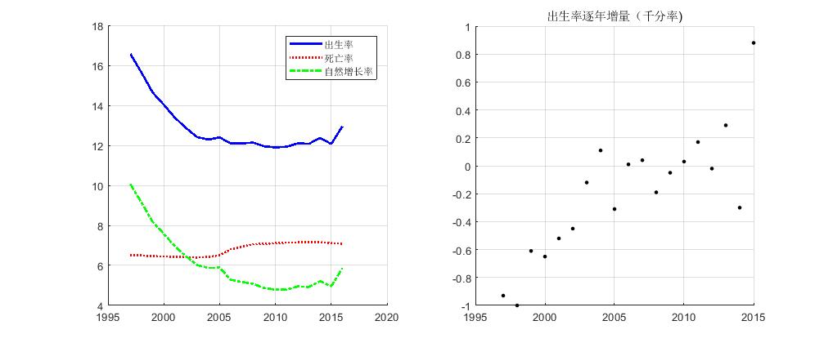
PART 3
问题一：研究放宽二孩政策对我国人口的影响
（1） 二孩政策起始年的求解
我国的二孩政策是在5年期间内呈现三阶段逐步放开的。为简化模型，在本文模型建立过程中，仅将二孩政策定义为在一个指定时间对人口结构与指标的一次作用，并将其时间设为二孩政策起始年。
利用MATLAB软件绘图程序，如图1所示，给出了1997-2016年我国人口各项指标的变化图象
图1 1997-2016年我国人口各项指标的变化

Slide 6
PART 3
问题一：研究放宽二孩政策对我国人口的影响
（1） 二孩政策起始年的求解
然后本文设计了求解二孩政策起始年的算法： 求解出连续两年的生育率数据差值（后一年与前一年之差）函数，做出差值关于年份的数值散点图，观察2005年后的差值数据，本文设置当差值大于0.01%时，为二孩政策起始年。相应差值求解过程参见附录。
在2011年，与前后期相比，我国人口的出生率有一个较为明显的增加突变。故本文选择将2011年作为二孩政策作用的起始年，并将我国人口政策以2011年为分界进行讨论。
图2 连续两年间的出生率差值

Slide 7
PART 3
问题一：研究放宽二孩政策对我国人口的影响
（2）二孩政策对我国人口数量的影响
模型一：灰色GM(1,1)预测模型
灰色预测即为通过鉴别灰色系统因素之间发展趋势的相异程度，进行关联分析，并对原始数据进行生成处理来寻找系统变动的规律，然后建立相应的微分方程模型，从而预测事物未来发展趋势的状况
GM(1,1)表示模型是1阶微分方程，且只含有1个变量的灰色预测模型。
对已知参考数 据列1次累加生成序列：

Slide 8
PART 3
问题一：研究放宽二孩政策对我国人口的影响

Slide 9
PART 3
问题一：研究放宽二孩政策对我国人口的影响
本文选取1997-2006年十年数据作为原始数据，以2007-2016十年数据为检测数据，以此来分析灰色预测模型的对于本题目求解的适用性。
具体计算流程如下所示：
输入：已知数据作为参考数列
程序：级比计算与检验；原始数据累加；构造数据矩阵及数据向量；求解白化微分方程；代入生成数列求解公式
输出：需预测的n个结果

Slide 10
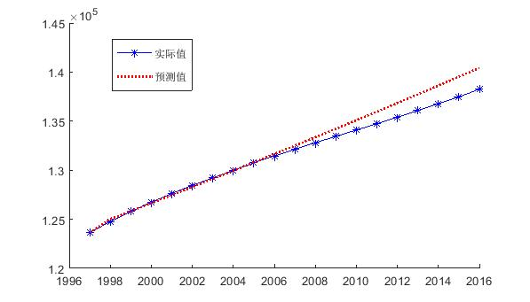
PART 3
问题一：研究放宽二孩政策对我国人口的影响
可以看出，短期内预测模型与实际情况符合较好，长期内（5-10年）则出现了较大偏差，且随预测时间得递增，相对误差有增大的趋势。故本文认为灰色预测模型不适用于此问题求解。

Slide 11
PART 3
问题一：研究放宽二孩政策对我国人口的影响
模型二：Leslie预测模型
Leslie模型是一种以年龄和性别为基础的离散模型。
构建原理为按性别分组，将某一初始时期女性按年龄分布的人口数作为迭代的初始列向量，再通过按年龄分布的生育率、死亡率构建Leslie矩阵，带入Leslie迭代模型，预测后续历年女性按年龄分布的人口数并推算总人口数。Leslie模型基于生育率和死亡率，对人口进行按年龄分组的预测，有利于对未来人口规模和年龄结构做出很好的预测。

Slide 12
PART 3
问题一：研究放宽二孩政策对我国人口的影响

Slide 13
PART 3
问题一：研究放宽二孩政策对我国人口的影响

Slide 14
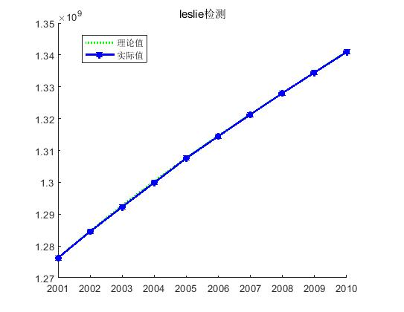
PART 3
问题一：研究放宽二孩政策对我国人口的影响
现检验Leslie模型是否能很好地对我国人口做出较为准确的预测。本文仅利用2010年及之前的数据进行检验。 本文以2000年为初始年份，应用Leslie模型，以1岁为间隔对女性按年龄分组，根据数据中给出的各年龄分段女性人数、各年龄分段女性生育率、各年龄分段女性存活率，预测出2001-2010年10年内在原计划生育政策下的人口数量，以验证Leslie模型可行性。
预测数据与实际数据基本一致，拟合度非常好。相比于灰色预测模型，在生育政策稳定、满足假设的情况下，Leslie模型会是求解中长期人口预测问题较为理想的模型。

Slide 15
PART 3
问题一：研究放宽二孩政策对我国人口的影响
（1）基于原计划生育政策的人口预测

Slide 16
PART 3
问题一：研究放宽二孩政策对我国人口的影响
（2）基于二孩政策的人口预测

Slide 17
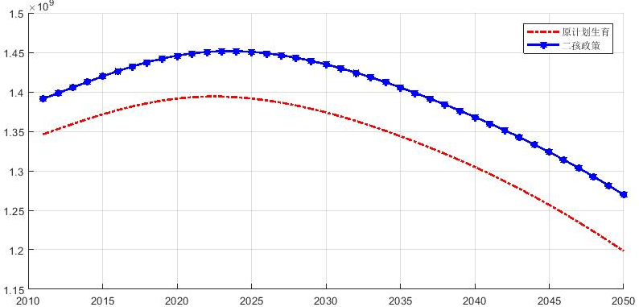
PART 3
问题一：研究放宽二孩政策对我国人口的影响
1. 人口数量预测结果的讨论
①原计划生育的政策，人口数量将缓慢增长并在2022年左右达到峰值，趋近于14亿，随后人口数量将会逐渐快速下降，在2050年会降至12亿以下； ②在全面二孩政策下，人口数量将会在2024年到达峰值略高于14.5亿，随后人口数量将会逐渐快速下降，在2050年会降至13亿以下。
由此初步分析得出，现行的二孩政策，能增加全国人口数，延迟中国人口峰值到来时间，会在一定程度上缓解人口突然下降对国家经济发展的不良影响，但仍不能有效阻止人口衰退。

Slide 18
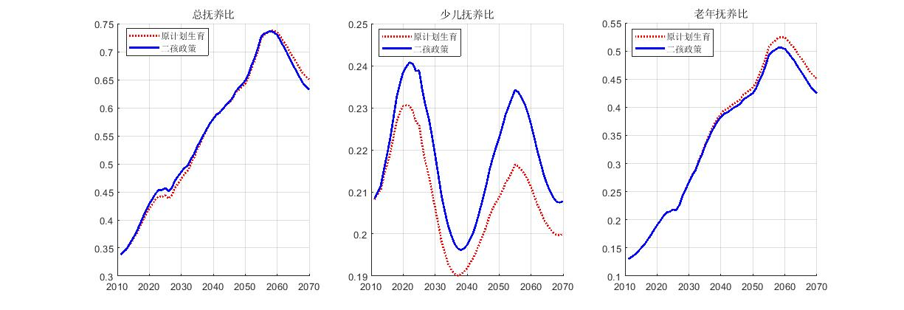
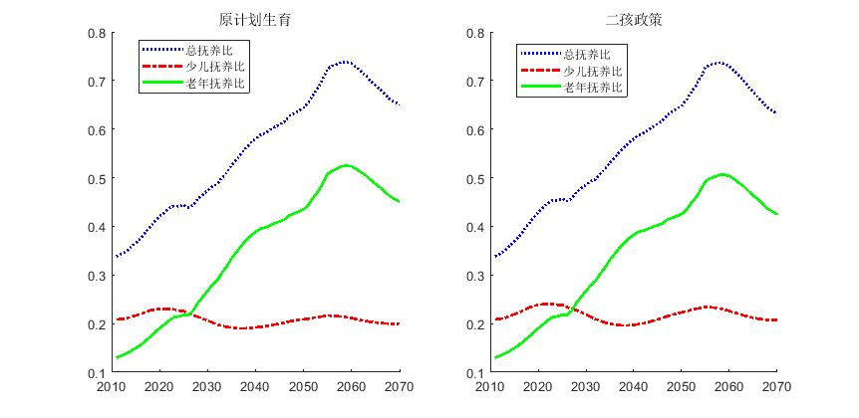
PART 3
问题一：研究放宽二孩政策对我国人口的影响
2.人口抚养比预测结果的讨论
抚养比是指非劳动年龄人口对劳动年龄人口数之比。抚养比越大，表明劳动力人均承担的抚养人数就越多，即意味着劳动力的抚养负担就越严重。
如图所示，受制于劳动力人口和生育率的影响，少儿抚养比总体数值呈稳中下降的态势；老年抚养比则因老龄化严重，劳动力人口不足而持续走高；参照部分文献，老年抚养比大于0.3时，可判断社会从人口红利进入人口负债期。总体抚养比已进入较高水平，社会发展形势不容乐观。两种政策下，未来40年内老年抚养比并无显著差别。

Slide 19
PART 3
问题一：研究放宽二孩政策对我国人口的影响
3.计划生育存在与否的探讨
对两种政策进行横向对比，可见放开的二孩政策在一定程度上降低了抚养比，缓解了因高抚养比带来的一系列社会问题，但其作用效果仍十分有限。
计划生育政策的核心是提倡晚婚、晚育，少生、优生，从而有计划地控制人口。而从本文建模结果来看。可以定论，目前生育政策的放开水平已不能从本质上扭转我国未来的人口结构衰退的趋势。
依照《人口发展“十一五”和2020年规划》文件精神，在2020年将人口总量控制在14.5亿左右。依照本文模型，全面二孩政策下的人口峰值已超出14.5亿，如果取消计划生育，人口生育率会在一定程度上增加，势必会有悖于国家规划，使人口峰值大幅度超出14.5亿规划值。故现有的计划生育政策应继续坚持。
本文得出结论:
①二孩政策在一定程度上缓解了人口结构衰退的局面；
②二孩政策不能从本质上解决我国将要面临的中长期人口结构困境；
③计划生育政策不能完全取消。

Slide 20
PART 4
问题二:人口结构与经济发展关系的研究
针对问题二，本文首先引用了来源于中国统计网的官方数据，数据包括有关人口的数据和有关经济发展的数据，选取了与人口结构相关的六个自变量和两个经济角度；其次，考虑经济发展是受人口结构多个方面影响的，本文通过建立多元线性回归模型，反应经济发展与多个人口结构自变量之间的联系，分析讨论了人口结构与经济发展的关系。

Slide 21
PART 4
问题二:人口结构与经济发展关系的研究
1. 人口结构自变量与经济发展因变量的选取

Slide 22
PART 4
问题二:人口结构与经济发展关系的研究
2. 多元线性回归模型
（1）构造多元线性回归方程式
多元线性回归分析的模型为：
①
式中： 称为回归系数。现得到n个独立观测的数据 ，记：
则式①可以表示为：
式中 为n阶单位矩阵

Slide 23
PART 4
问题二:人口结构与经济发展关系的研究
2. 多元线性回归模型
（2）参数估计
模型式①中的参数 用最小二乘法估计，即选取估计值 ，使得当 时，误差平方和达到最小：
（3）回归分析
Ⅰ.回归模型的假设检验
因变量与自变量之间是否存在如①式线性关系是需要检验的。可令原假设为，当成立时（回归平方和）和（残差平方和）满足：
在显著性水平 下，对于上 分位数 ，若 ，接受 ，否则拒绝。

Slide 24
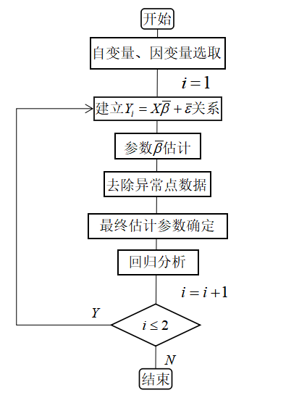
PART 4
问题二:人口结构与经济发展关系的研究
（3）回归分析
Ⅱ.回归系数的假设检验和区间估计
当上面的 被拒绝时， 不全为0，但是不排除其中若干个等于0，所以应进一步做回归系数的检验。由于此项检验应用Matlab软件能够方便解决，而原理相对繁琐，并不是本文建模重点，在此不做过多赘述。

Slide 25
PART 4
问题二:人口结构与经济发展关系的研究
3. 模型的建立与求解

Slide 26
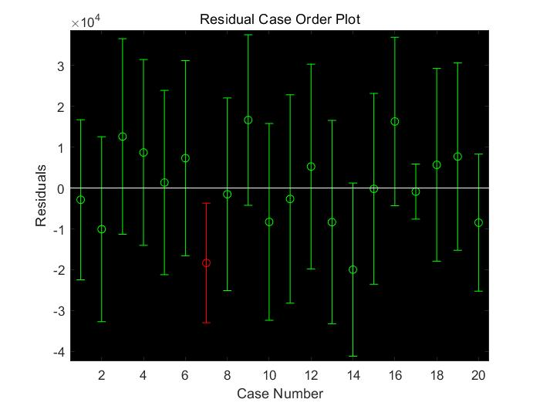
PART 4
问题二:人口结构与经济发展关系的研究
4. 模型结果的展示与回归分析
（1）系数初步求解 得到的残差及置信区间图像如下：
如图，其中第7组数据是异常的，去除此组异常数据，再次调用regress命令直到无异常数据出现。

Slide 27
PART 4
问题二:人口结构与经济发展关系的研究
4. 模型结果的展示与回归分析
（2）最终系数确定
以上数据中参数 的置信区间包含0，这说明了男性人口数即男女比例、65岁及以上人口数即老年人口所占的比例对国内生产总值影响的相关性是不显著的。

Slide 28
PART 4
问题二:人口结构与经济发展关系的研究
4. 模型结果的展示与回归分析
（2）最终系数确定
同样的方法，可以求得 与 的线性回归方程系数，并得到方程为：

Slide 29
PART 5
问题三：CT系统的精度与稳定性分析及新模板的设想
本文首先从问题一的求解过程中入手，逐步分析已给的CT系统参数标定过程中的相关因素对精度的影响程度；然后结合实际情况和精度分析的结果，自主设计提出全新的模板应用设想。
1）基于探测器单元间距的算法精度分析
在求解探测器单元间距的过程中，存在边界及“相切射线”处理模糊的步骤。因为探测器单元的间距致使数据的离散分布使得在处理边界问题变得复杂，本文利用较为代表性的椭圆长短轴与圆的直径的投影，通过计数其相应的探测器接收信息，求平均来实现对探测器单元间距的估算。 这种估算方法具有的优点是较为明显的，本文求解过程最大程度地利用了模板中的椭圆与圆形产生的投影数据，同时也最大程度地减少了这种算法应用过程中产生的误差。

Slide 30
PART 6
模型评价
（1）本文在求解探测器单元间距时，利用了椭圆长轴短轴与圆的直径多组数据求平均，适用性强，减小误差；
（2）本文在求解旋转中心过程中创造性地将所给数据进行可视化分析，既便于模型分析建立，又便于模型求解过程与后续验证；
（3）在求解问题二时，本文寻求了滤波投影法与代数重建法两种方法，分别求解出待测物体的图像与指定点的吸收强度，方法灵活，便于相互检验佐证；
（4）针对问题三，本文从多角度分析CT系统参数标定过程中相关因素对精度的影响，并依次提出适用于此系统的模板改良设计方案；
（5）在求解探测器单元间距时，因椭圆与圆形阴影的叠加作用产生的相关点的吸收率突变，使得间距结果存在误差，并对后续的建模精度产生一定程度的影响。

Slide 31
Thanks
2017年7月4日

